Slide 1

通信原理
姓名，学号（1132230101）
学号（10位）以存档
1

Slide 2
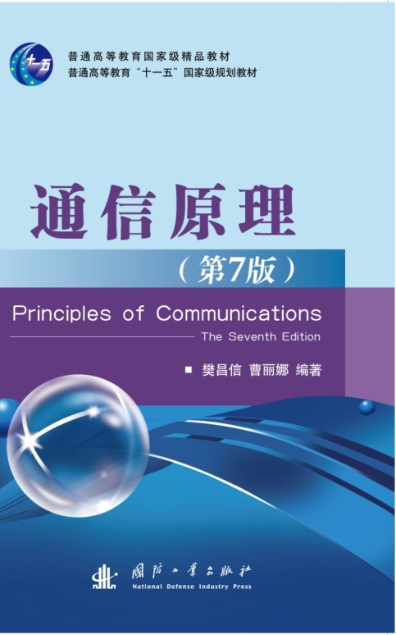
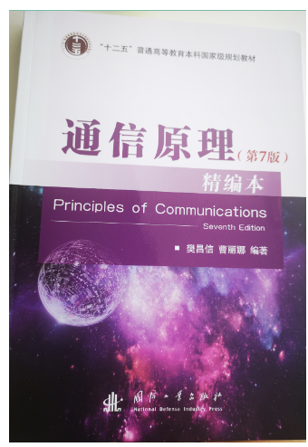
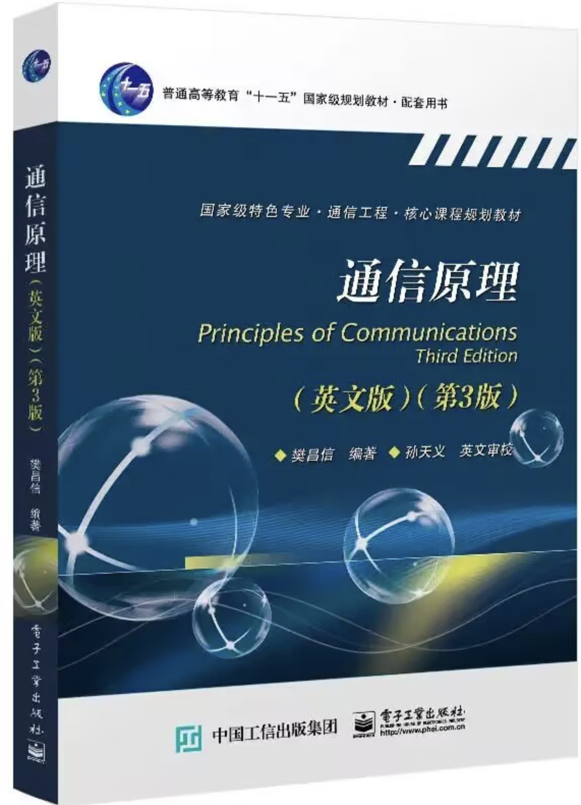
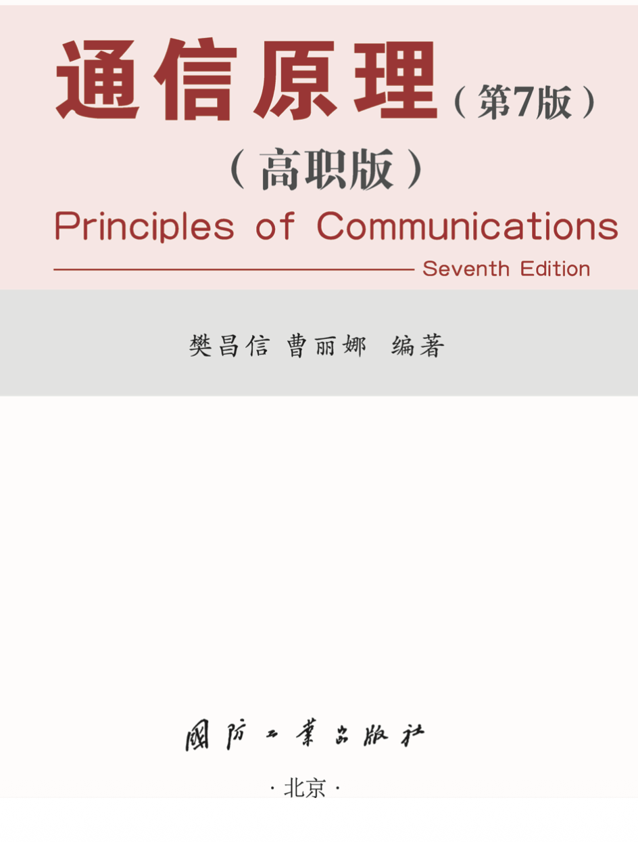
聊一聊——课程学习
课程特点
电子信息专业基础课与专业课之间桥梁；区分专科、本科、研究生和博士生教育试金石。
教学理念
理论工程化，工程理论化
教学目标
学会→会学，学好→好学
知识+能力→素质。
学习方法
用“已知”去解决“未知”
如何学好
生活→学术；
背景专业素质的提升。
如何考试
根据课程标准。 课程考核方式下一页详细介绍
《通信原理(第7版)(高职版)》
为“十四五”职业教育国家规划教材
《通信原理第7版 》--精编本
(国家级规划教材)
《通信原理英文版(第3版) 》
(国家级规划教材)

Slide 3
课程考核方式
本课程为考试课；
考查方式----闭卷
总成绩： 期末(50%), 平时成绩(50%).
平时成绩：考勤 + 作业（按时提交）+测验
参考教材：
樊昌信《通信原理》第7版 精编本[M]北京：国防工业出版社 2021.01
樊昌信《通信原理》第7版[M]北京：国防工业出版社 2012.09
Rodger E. Ziemer， 《通信原理：调制、编码与噪声》第七版 [M] 北京：电子工业工业出版社 2018.06
周炯槃，通信原理，第4版[M] 北京：北京邮电大学出版社，2015.08

Slide 4
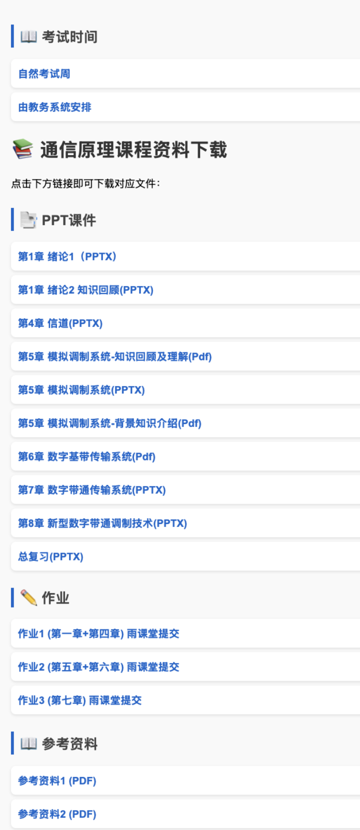

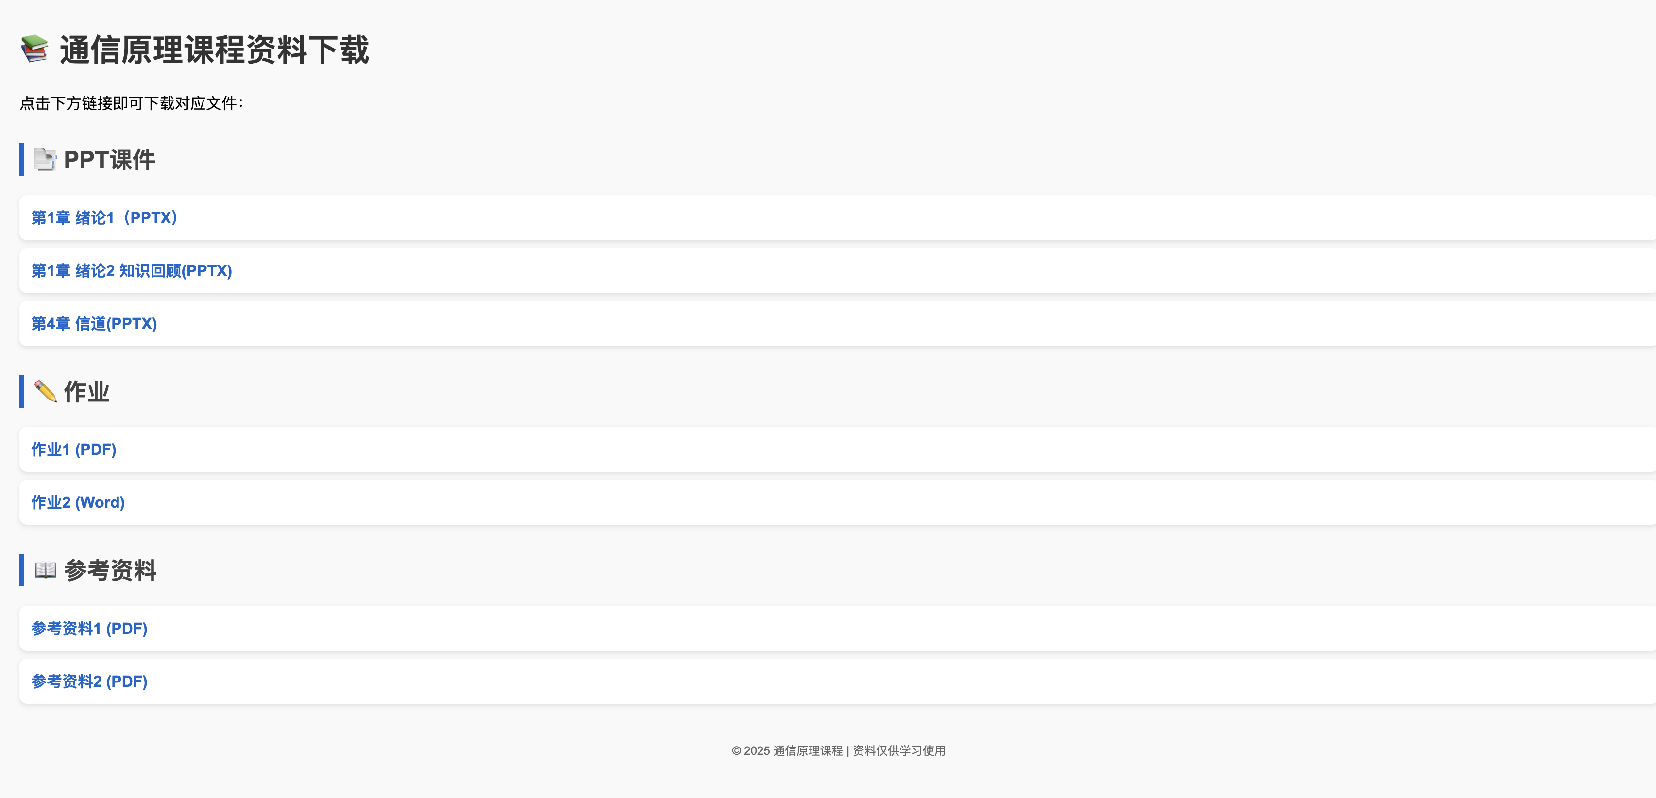
本课程课程资料链接:(同步更新)
https://happyday159.github.io/course-materials/
扫码下载即可
（浏览器打开速度快）

Slide 5
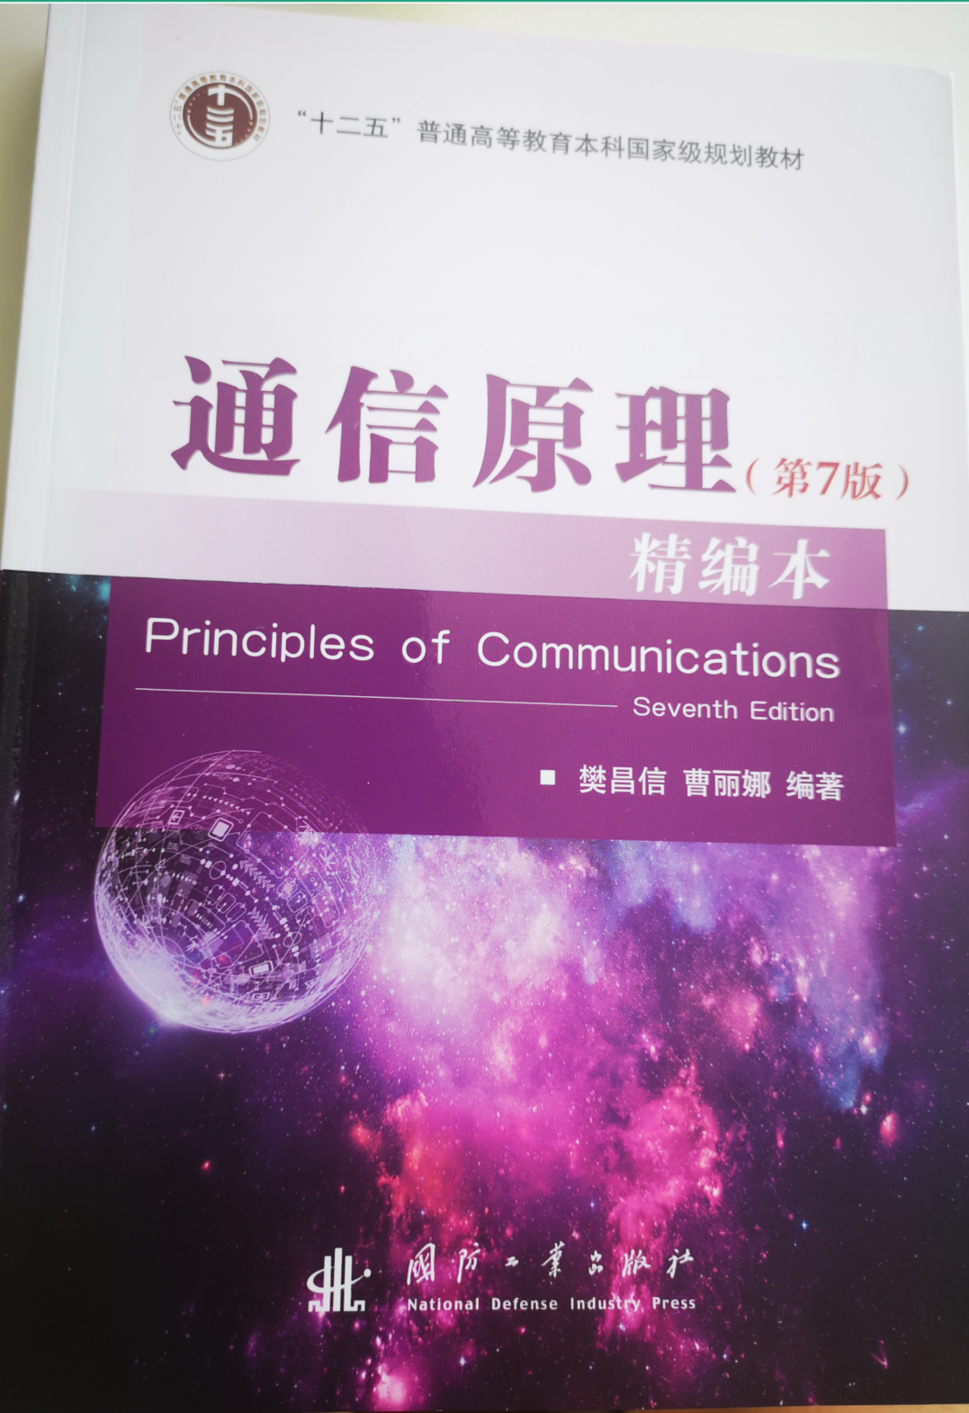
第1章
绪 论
通信原理（第7版）/精编本

Slide 6
本章内容:
第1章 绪 论
基本概念
信息度量
性能指标
模型/分类/通信方式
信息量/信源熵
有效性/可靠性

Slide 7
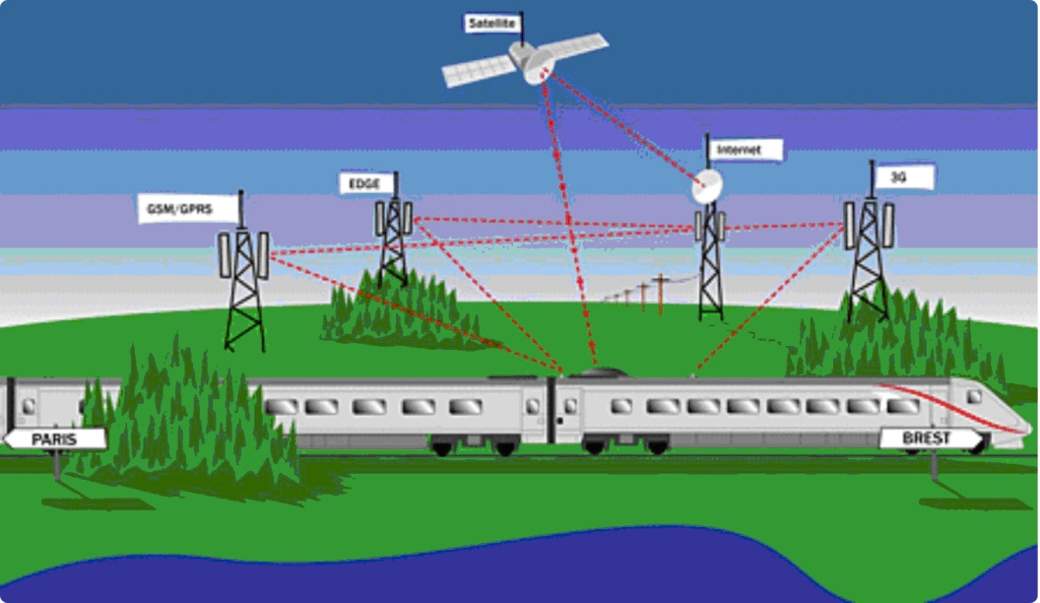
第 1 章 绪 论——通信的基本概念
通信的定义：模型
通信是指由一地向另一地进行消息的有效传递；
本课程中所说的通信，均指电通信（含光通信）；
课程中所说的通信，均指电通信：即利用电子等技术手段，借助电信号（含光信号）实现通信功能。
Notes:
巴黎开往布雷斯特的列车

Slide 8
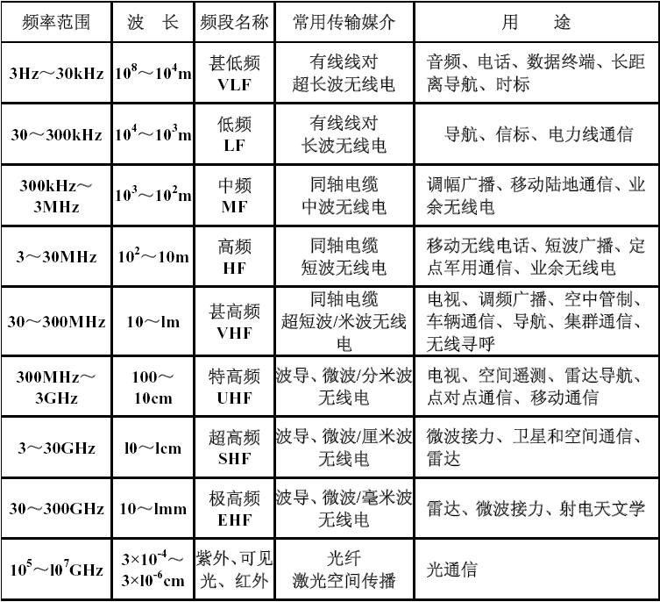
第 1 章 绪 论——通信的基本概念
通信的分类
按传输媒质分：有线通信和无线通信；
信号的特征分：模拟信号还是数字信号，可以相应地把通信系统分为模拟通信系统与数字通信系统；
按调制方式分：基带传输和频带传输；
按业务分：话务通信和非话务通信；
按收信者是否运动分；
按工作频段分；

Slide 9
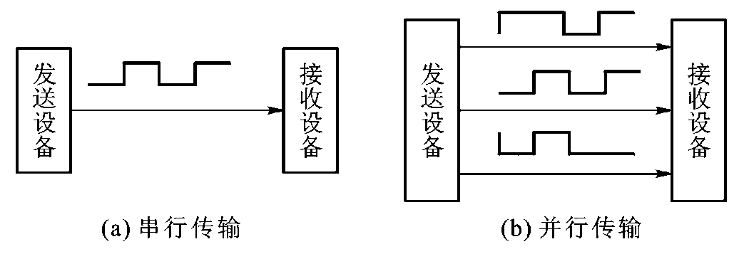
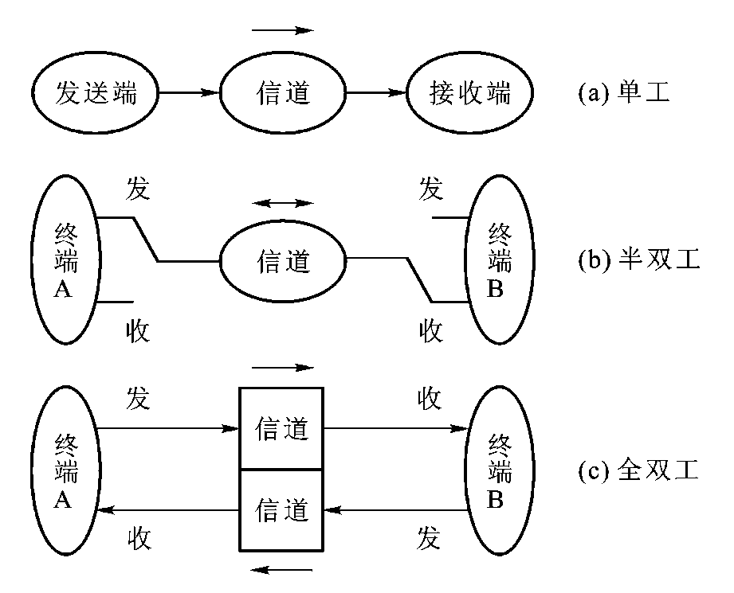
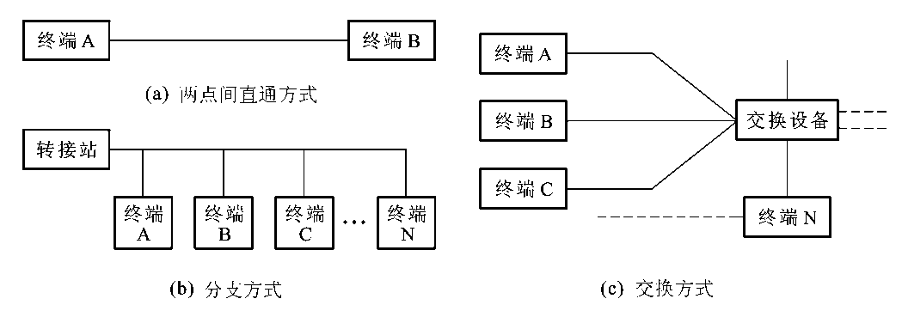
第 1 章 绪 论——通信的基本概念
通信的方式
按数字信号排序分
按消息传送的方向与时间分
按通信网络形式分

Slide 10
第 1 章 绪 论——通信系统的组成
通信系统的一般模型
能传输信号的
各种物理媒介
channel
source
destination
消息 → 电信号
如 电话机的话筒
把声音→音频信号
电信号 → 消息
如电话机的听筒
把音频信号→声音
noise
transmitter
receiver
原始电信号→适合在信道中传输的信号。如 编码、调制
其功能与发送设备相反。
如 译码、解调

Slide 11
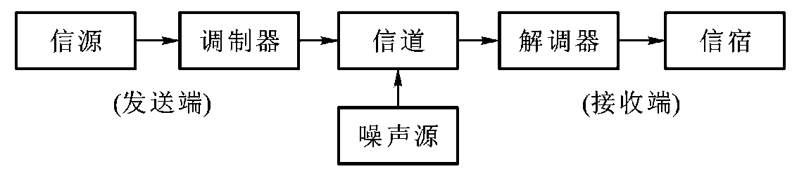
第 1 章 绪 论——通信系统的组成
模拟通信系统
核心：调制器和解调器；
调制信号和已调信号。
主要作用
1. 实现有效辐射（频率变换）；
2. 实现频率分配
3. 实现多路复用
4. 提高系统抗噪性能
发射3000Hz信号需要的天线
*计算发射3MHz信号需要的天线？
*3MHz属于______波段
A、长波 B、中波
C、短波 D、微波
波段 | 频率范围
中波（MF） | 300kHz＜f≤3MHz
短波（HF） | 3MHz＜f≤30MHz

Slide 12
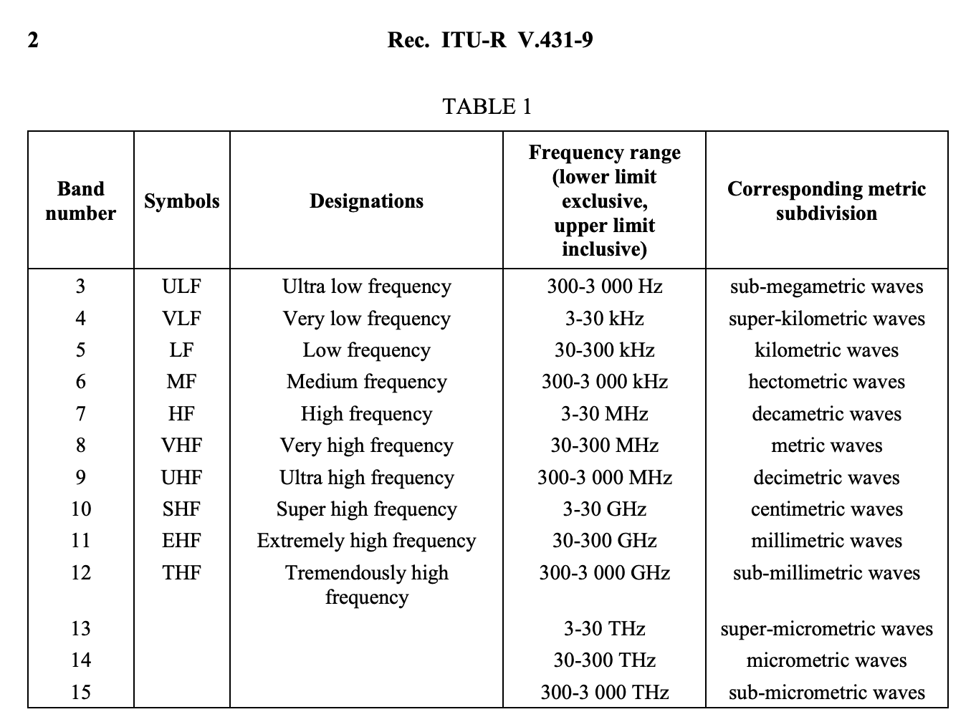
https://www.itu.int/dms_pubrec/itu-r/rec/v/R-REC-V.431-9-202510-I%21%21PDF-E.pdf
判断依据：ITU-R V.431-9，表1

Slide 13
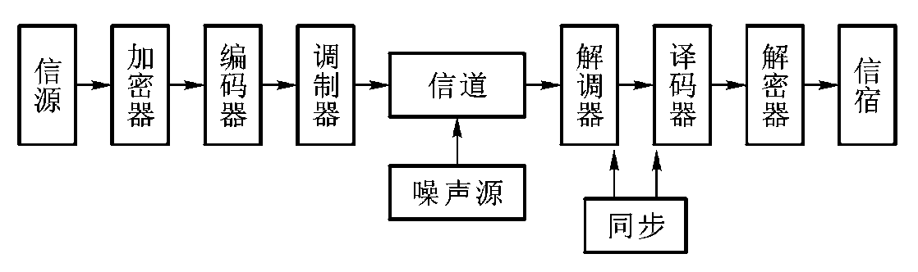
第 1 章 绪 论——通信系统的组成
数字通信系统
特点：信道中传输数字信号的系统；
基本形式
数字频带传输系统
数字基带传输系统
模拟信号数字化传输系统
*数字通信信号的本质特征是什么？
A 时间离散 B 状态离散
C 时间状态都离散 D 其他
时间离散：只在离散时刻定义信号，取值可以连续，例如尚未量化的采样序列。
状态离散：承载信息的符号从有限个状态中选择，这是数字通信信号的关键特征。

Slide 14
第 1 章 绪 论——通信系统的组成
数字通信的主要特点
数字通信的主要优点
1、抗干扰能力强；
2、噪声不积累；
3、差错可控； 4、易加密；
5、易于与现代技术相结合。
数字通信的缺点
1、频带利用不高；
2、需要严格的同步系统。
两对重要变换：
模拟消息 ⬄ 原始电信号（基带）
基带信号 ⬄ 已 调 信号（带通）

Slide 15
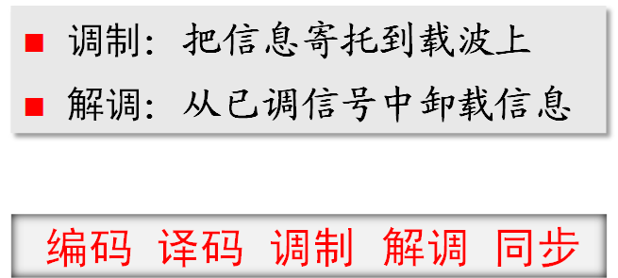
信源编码：
  模/数转换
  提高有效性
信道编码：
  增强抗干扰能力

Slide 16
数字通信的特点
优点
  抗干扰能力强，且噪声不积累；
  传输差错可控；
  便于处理、变换、存储；
  便于将来自不同信源的信号综合传输；
  易于集成；易于加密。
缺点
  可能需要较大的传输带宽；
  对同步要求高。

Slide 17
本章内容:
第1章 绪 论
基本概念
信息度量
性能指标
模型/分类/通信方式
信息量/信源熵
有效性/可靠性

Slide 18
信息及其度量

Slide 19
引言
在当今信息社会中，信息是最宝贵的资源之一。
信息具有以下特性：
共享
存储
存在
相对
时效
压缩
传输
扩充
度量
信息具有普遍存在性（即存在于任何事物的运动和变化中）；可扩充或压缩性；可存储与传输性；相对性（不同的认识主体观察到的信息不同）；可度量、可共享和时效性（信息具有“生命周期”）。
信息必须依附于一定的物质形式存在，这种承载信息的物质就是消息。
同样的信息可用不同形式的消息来表述。

Slide 20
？
如何度量消息中所含的信息量 ?
原则：
  度量方法与消息的种类无关。
  与消息的重要程度无关。
举例：
  “美国世贸大楼被炸（9.11事件）”（时效性）
  “明天下雨”
可见：
  消息中所含信息量和不可预测性或不确定性有关。
  消息所表达的事件越不可能发生，信息量就越大。
根据概率论知识：事件的不确定性
可用事件出现的概率来描述。

Slide 21
？
如何度量消息中所含的信息量 ?
原则：
  度量方法与消息的种类无关。
  与消息的重要程度无关。
举例：
  “美国世贸大楼被炸（9.11事件）”（时效性）
  “明天下雨”
可见：
  消息中所含信息量和不可预测性或不确定性有关。
  消息所表达的事件越不可能发生，信息量就越大。
信息量 I 可用概率 P 来度量：
I = f [P(x)]
根据概率论知识：事件的不确定性
可用事件出现的概率来描述。

Slide 22
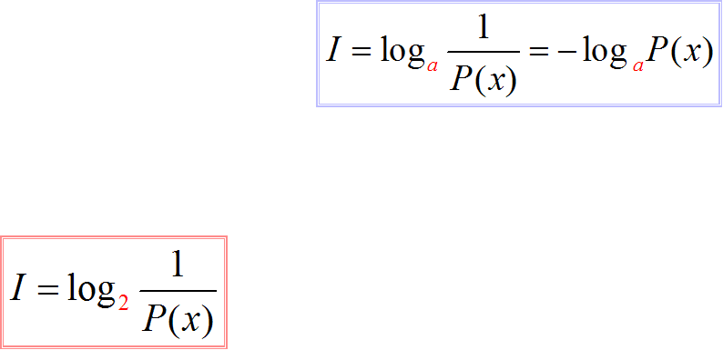
1. 离散消息 x 的信息量
P →1，I→0
P →0，I→∞
P(x) < P(y),
I(x) > I(y)
相加性
a= 2，比特(bit) ，简记为b
a= e，奈特(nat)
a=10，哈特莱(Hartley)
1 nat=1.44 b

Slide 23
例
【1-1】
二进制信源（0，1）
例
【1-2】
四进制信源（0，1，2, 3）
试求：等概独立发送符号时，每个符号的信息量 。
解：
评注
概率相同，每个符号蕴含的信息量也相同；
二进制的每个码元含 1 （b)
四进制的每个码元含 2 （b)
推广：M进制的每个码元含 log₂M （b)
每个四进制符号可用
2 个二进制符号表示。

Slide 24
2. 离散消息的平均信息量
—— 信源中每个符号所含信息量的统计平均值。
设
则 统计独立的M个符号的离散信源的平均信息量为
H与热力学中的熵形式一样，故称为信源的熵。

Slide 25
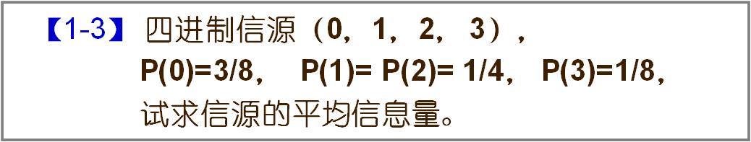
例
解
评注
比较例【1-3】与【1-2】可知：
等概时，熵最大:

Slide 26
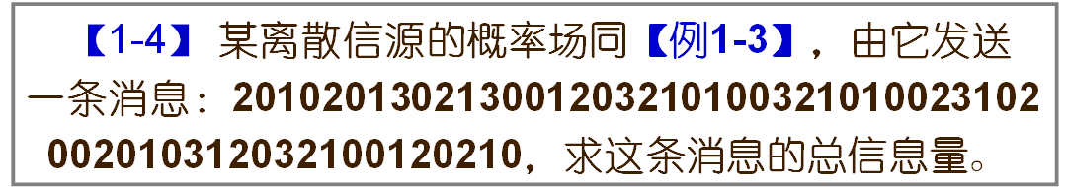
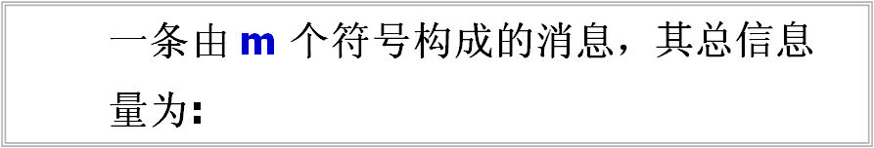
例
解：
利用信息相加性概念来计算：
利用熵的概念来计算：
评注

Slide 27
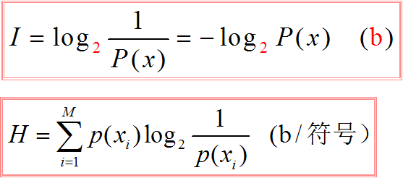
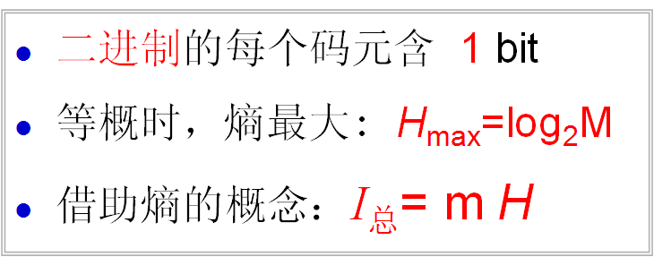
归纳：

Slide 28
本章内容:
第1章 绪 论
基本概念
信息度量
性能指标
模型/分类/通信方式
信息量/信源熵
有效性/可靠性

Slide 29
通信系统性能指标

Slide 30
text
性能
指标
有效性
可靠性
矛盾、关联、互换
模 拟 通 信
数 字 通 信
传输带宽
输出信噪比
频带利用率
差错概率

Slide 31
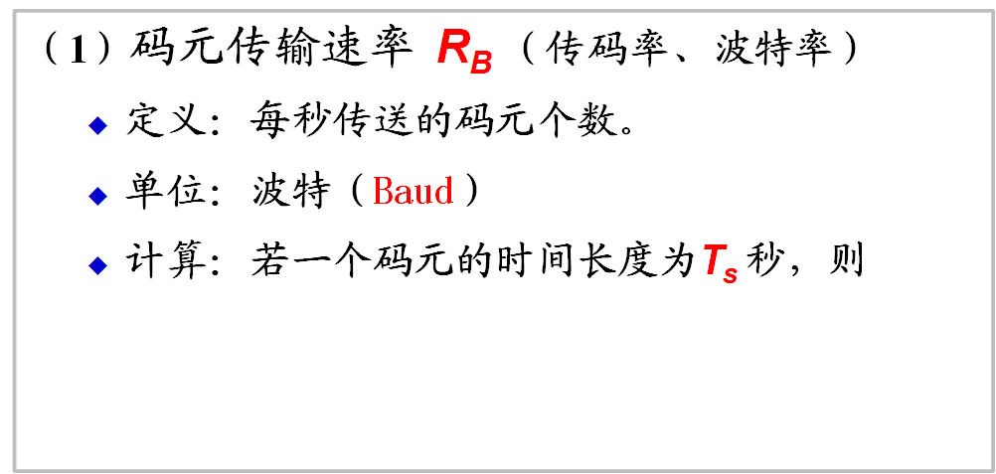
数字通信系统的有效性指标
例如：1秒内传输1000个码元，则 R_{B} =1000 Baud

Slide 32
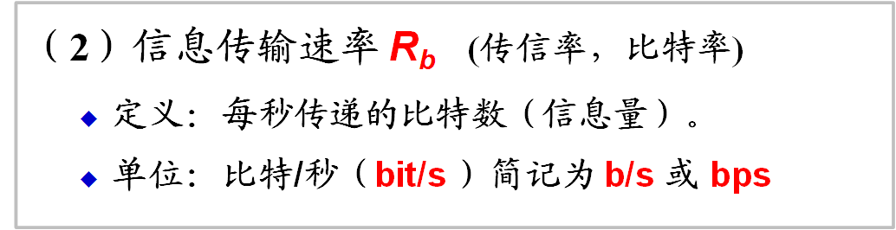
R_{b}与 R_{B}的关系——
H为纽带

Slide 33
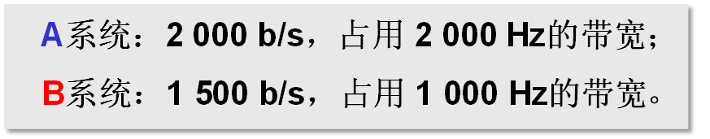
（3）频带利用率——把 B 与 传输速率 联系起来
  定义为单位带宽内的传输速率，即
Q&A

Slide 34
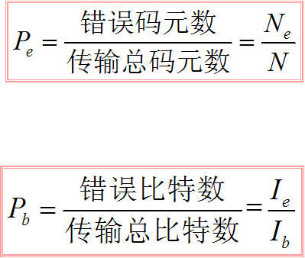
数字通信系统的可靠性指标
（1）误码率 P_{e}
（2）误信率(误比特率） P_{b}
二进制：P_{b}=P_{e} ； M进制：P_{b}<P_{e} ；

Slide 35
本章小结：
    术语，模型，分类，通信方式
    数字通信的优缺点
    信息量：I_{i} ，H，I_{总}
    R_{B}，R_{b}，η；P_{e} ，P_{b}

Slide 36
谢谢！

